Slide 1
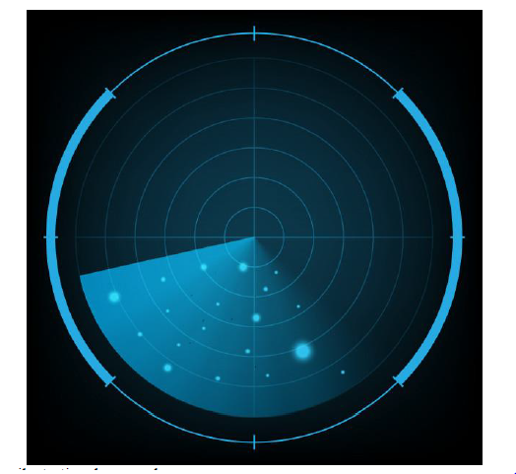
Projeto Final: Radar com arduino
Aluno: Thiago Dantas

Slide 2
Materiais
Motor servo;
Pode de mel;
Caixinha de fio dental;
Arduino uno;
Buzzer;
Leds;
Notebook;
Sensor ultrassónico.

Slide 3
Atividade 1: - Pesquisar como gerar o gráfico na tela do computador.
Atividade 2: - Pesquisar como gerar o gráfico na tela do computador.
Atividade 3: - Projeto e construção do circuito. - Criar função para girar o motor de forma adequada
Atividade 4: - Criar função para o sensor captar a distância entre objetos
Atividade 5 -Identificar ângulo do objeto em relação ao sensor.
Atividade 6 - Programar sirene e colocar leds piscando quando identificar um objeto
Atividade 7 - Realizar testes.
Atividade 8 - Preparar apresentação.

Slide 4
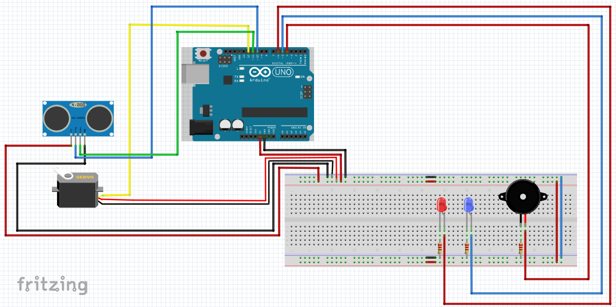

Slide 5
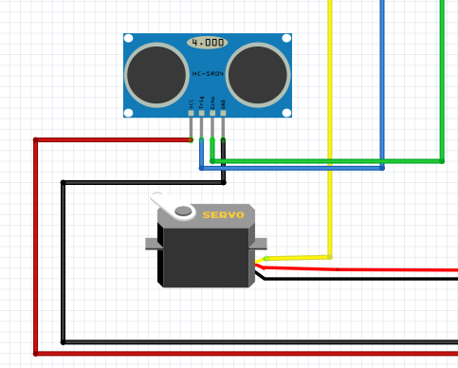

Slide 6
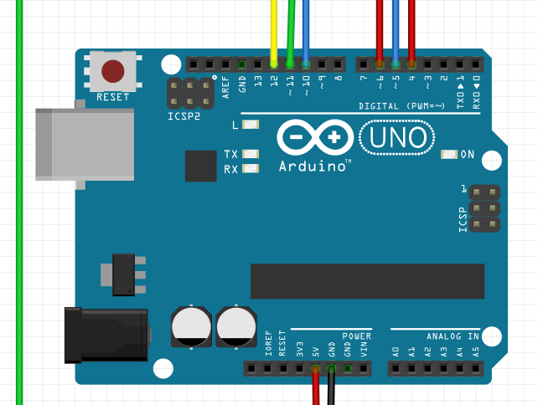

Slide 7
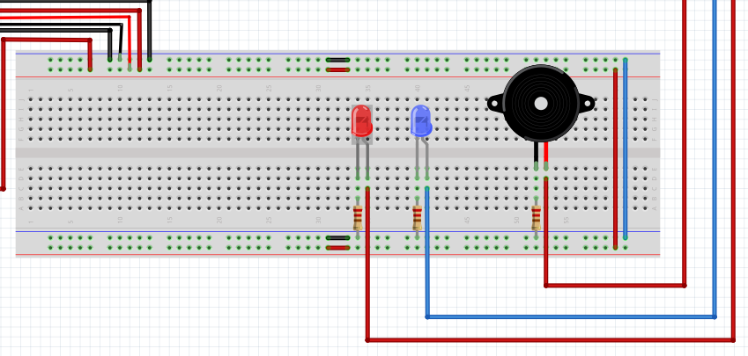

Slide 8
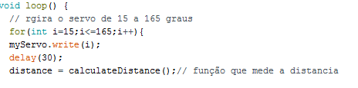
Código

Slide 9
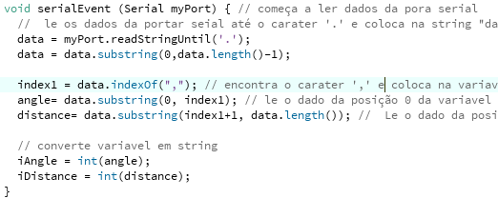
Código

Slide 10
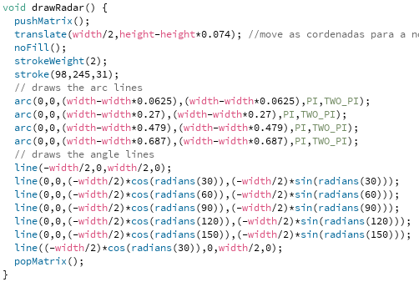
Código

Slide 11
Dificuldades Encontradas:
Montar estrutura;
Configurar radar;
Relacionar a lógica com a estrutura;

